Slide 1
10. Rikkaus, köyhyys ja hyvinvointi
Manner
GE 1

Slide 2
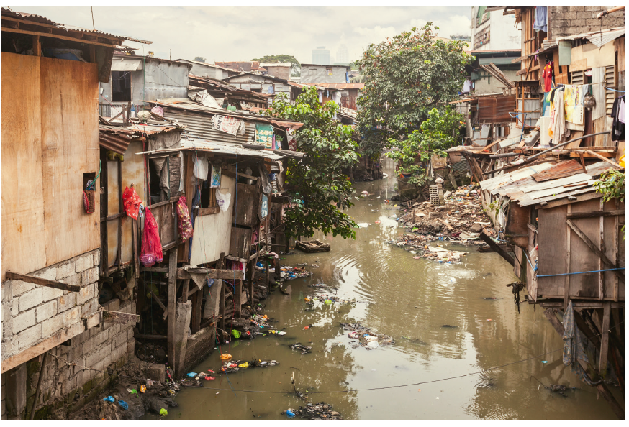
Rikkaus, köyhyys ja hyvinvointi
Absoluuttinen köyhyys on puutetta perustarpeista, kuten ravinnosta ja puhtaasta juomavedestä
Suhteellinen köyhyys mittaa keskimääräistä köyhemmän ihmisen tulotasoa suhteessa yhteiskunnan yleiseen tulotasoon.
Äärimmäisessä köyhyydessä elävät tienaavat alle 1,9 dollaria päivässä.
GettyImages

Slide 3
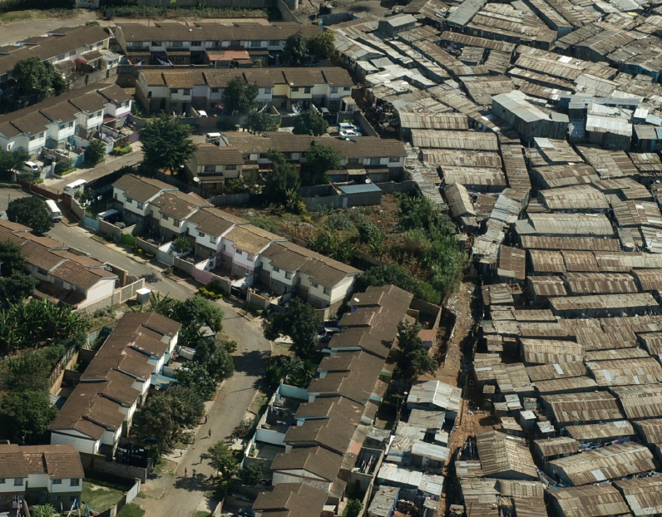
Eriarvoisuus
Globaali eriarvoisuus on alkanut jo kolonialismin eli siirtomaavallan aikana
Eriarvoisuutta on sekä valtioiden välillä että valtioiden sisällä
GettyImages

Slide 4
Köyhyyden monet syyt
siirtomaamenneisyys
koulutuksen puute
huono hallinto
korruptio
sodat ja aseelliset konfliktit
velkaongelma valtioiden välillä
Kehityksen esteitä: luonnonkatastrofit, sodat, suuri väestönkasvu, maatalousvaltainen yhteiskunta

Slide 5
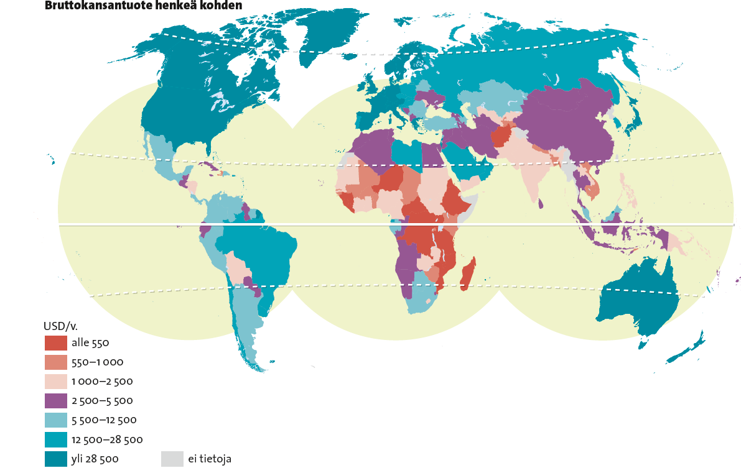
Kehitystä mitataan monin tavoin
Raha ja varallisuus
Bruttokansantuote eli BKT
  vuoden aikana tuotettujen tavaroiden ja palveluiden arvo, kokonaistuotanto
  ilmoitetaan yleensä henkilöä kohden eli per capita Yhdysvaltain dollareissa (USD)

Slide 6
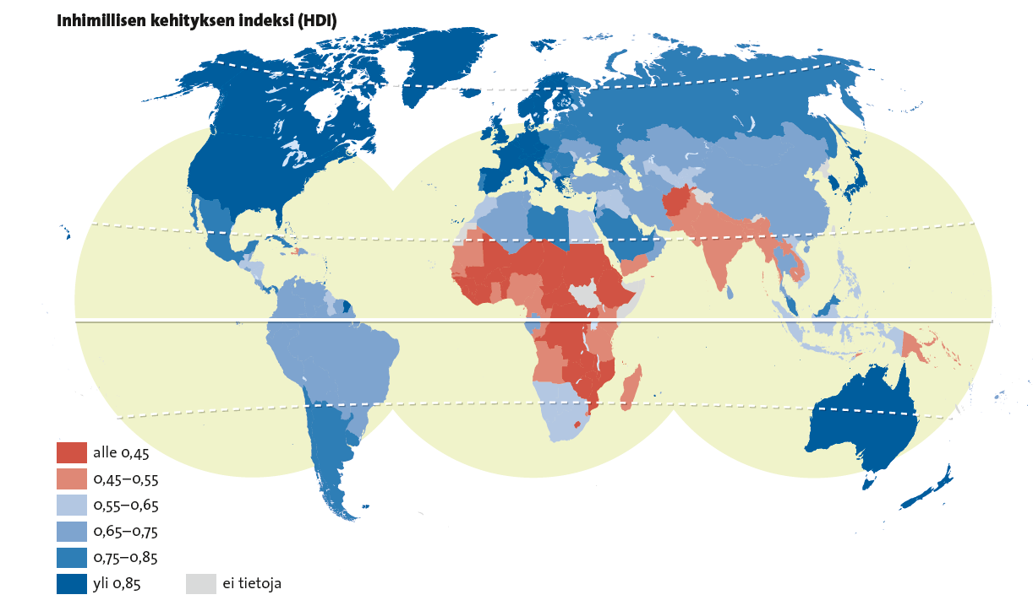
Kehitystä mitataan monin tavoin
HDI eli inhimillisen kehityksen indeksi
  huomioi elinajanodotteen, koulutusvuodet ja BKT:n suhteessa ostovoimaan
Notes:
Parempi mittari kuin pelkkä BKT. Mitä lähempänä valtion saama luku on ykköstä, sitä kehittyneemmästä valtiosta on kyse.

Slide 7
Kehitystä mitataan monin tavoin
Gini-kerroin kuvaa tulojen jakautumisen tasa-arvoisuutta. Mitä suurempi luku, sitä epätasaisemmin tulot ovat jakautuneet
ISEW on kestävän taloudellisen hyvinvoinnin indeksi
MPI on moniulotteinen köyhyysindeksi
Maailman onnellisuusindeksi mittaa asukkaiden onnellisuutta

Slide 8
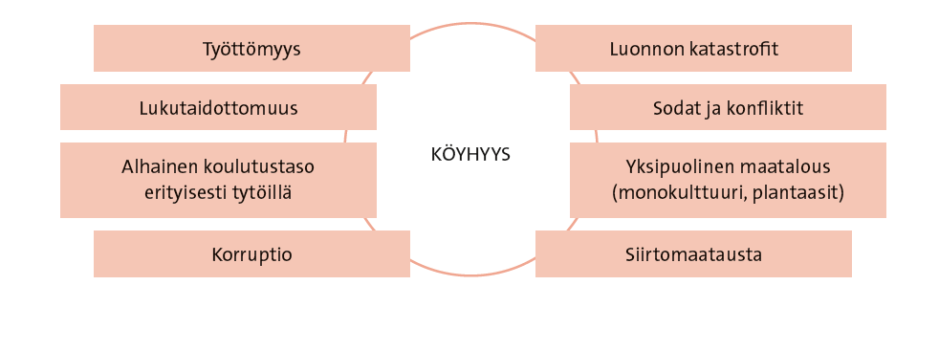
Miten köyhyyttä voidaan vähentää?
Rauhan ja turvallisuuden lisääminen
Konfliktien sekä muiden ihmiskunnan riskien ehkäiseminen
Koulutuksen lisääminen → tietotaidon lisääntyminen
Tyttöjen ja naisten kouluttaminen → lasten lukumäärä vähenee → väestönkasvu hidastuu
Naisten aseman parantaminen

Slide 9
Valtioiden luokittelu hyvinvoinnin mukaan
Rikkaat valtiot (esim. Länsi-Eurooppa ja Pohjois-Amerikka)
Vastateollistuneet eli NIC-maat (Esim. Brasilia, Kiina ja Intia)
  Väestönkasvu suurta → paljon työvoimaa
  Halvan tuotannon maat, esim. Filippiinit
Keskituloiset kehittyvät maat
  öljyä vievät valtiot, kuten Irak ja Libya
  vauraus keskittynyt vain pienelle osalle väestöä
Köyhimmät kehittyvät maat
  monet Saharan eteläpuolisen Afrikan valtiot, kuten Sierra Leone ja Niger
  imeväis- ja lapsikuolleisuus suurta, paljon köyhyyttä

Slide 10
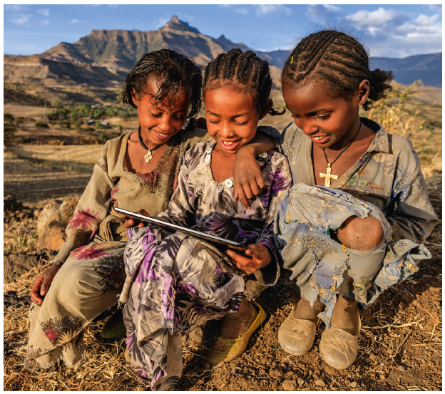
Valtioiden luokittelu hyvinvoinnin mukaan
Sisämaassa sijaitsevat kehittyvät maat eli LLDC-maat
  ei kulkuyhteyttä merelle → tavaran kuljettaminen naapurivaltioiden kautta kallista
  vaikeakulkuinen maasto
  heikko infrastruktuuri
  Esimerkiksi Nepal ja Uganda
GettyImages

Slide 11
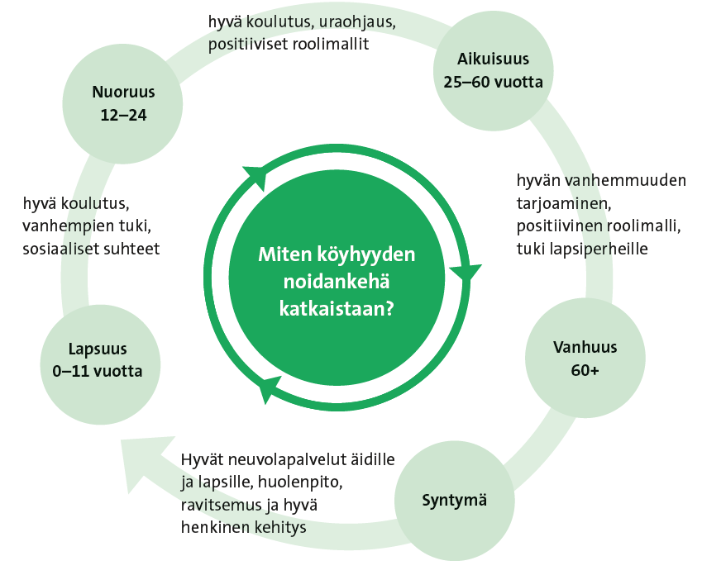
Miten poistaa köyhyyden noidankehä?

